Slide 1
ExpAnalyzer
Ver：1.0.0

Slide 2
調査
要件定義
システム
構造設計
基本設計
詳細設計
コーディング
動作検証
■用語と変数名
・用語：大当り
・変数名：Hit
→初当たり：FirstHit
→大当り種別：HitType
etc.
・用語：確変(確率変動)
・変数名：Probability Variation
→確変大当り：ProbVarHit
Tool：ExpAnalyzer Creater：Takehiro Somekawa

Slide 3
調査
要件定義
システム
構造設計
基本設計
詳細設計
コーディング
動作検証
■追加ライブラリ
・WinModuleLibrary.dll
→ C:\Users\TakehiroSomekawa\source\repos\ExpAnalyzer\ExpAnalyzer\bin\Debug\WinModuleLibrary.dll
<EPPlus>
・EPPlus.dll
→ C:\Users\TakehiroSomekawa\source\repos\ExpAnalyzer\ExpAnalyzer\bin\Debug\EPPlus.dll
・EPPlus.Interfaces.dll
→ C:\Users\TakehiroSomekawa\source\repos\ExpAnalyzer\ExpAnalyzer\bin\Debug\EPPlus.Interfaces.dll
・EPPlus.System.Drawing.dll
→ C:\Users\TakehiroSomekawa\source\repos\ExpAnalyzer\ExpAnalyzer\bin\Debug\EPPlus.System.Drawing.dll
・Microsoft.IO.RecyclableMemoryStream.dll
→ C:\Users\TakehiroSomekawa\source\repos\ExpAnalyzer\ExpAnalyzer\bin\Debug\Microsoft.IO.RecyclableMemoryStream.dll
Tool：ExpAnalyzer Creater：Takehiro Somekawa

Slide 4
調査
要件定義
システム
構造設計
基本設計
詳細設計
コーディング
動作検証
■システム構成
Input | Process | Output
機種スペックデータファイル
(.ini)
機種スペックデータ
読込み機能
機種スペックデータ読込み
確率推移状態分析機能
初当り確率平均値計算
初当り確率収束率計算
確変突入率平均値計算
確変継続率平均値計算
確変突入率収束率計算
確変継続率収束率計算
GUI表示機能
履歴データテーブル表示
履歴データグラフ表示
初当り確率推移状態グラフ表示
確変突入率推移状態グラフ表示
確変継続率推移状態グラフ表示
パチンコ履歴
分析レポート
(.xlsx or .pdf)
ホールデータ読込み機能
ホールデータ読込み
ホールデータ整形
ホールデータファイル
(.xlsm)
パチンコ履歴分析レポート
出力機能
台配置図
確率推移状態分析結果テーブル
確率推移状態分析結果グラフ
ユーザー設定機能
ユーザー設定読込み
最適解分析機能
段階評価演算
優先度割振り処理
Tool：ExpAnalyzer Creater：Takehiro Somekawa

Slide 5
調査
要件定義
システム
構造設計
基本設計
詳細設計
コーディング
動作検証
■GUI構成
●サイドパネル
※パネルは使用せずボタンのみ配置
・データ入力パネル表示ボタン
→ButtonDispInportDataPanel
・データ分析パネル表示ボタン
→ButtonDispAnalyzeDataPanel
・レポート出力パネル表示ボタン
→ButtonDispExportReportPanel
・設定パネル表示ボタン
→ButtonDispUserSettingsPanel
データ入力
●メインパネル
・データ入力パネル
→PanelInportData
・データ分析パネル
→PanelAnalyzeData
・レポート出力パネル
→PanelExportReport
・設定パネル
→PanelUserSettings
データ分析
レポート出力
●プログレスバー/ログバー
※必要に応じてパネルに埋め込む
設定
Tool：ExpAnalyzer Creater：Takehiro Somekawa

Slide 6
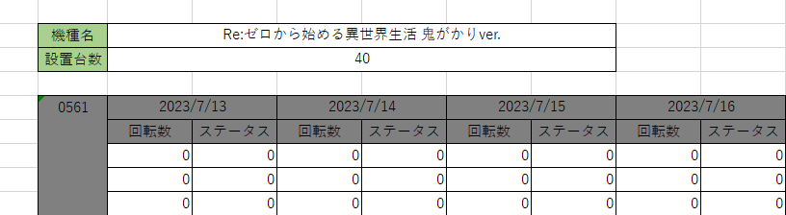
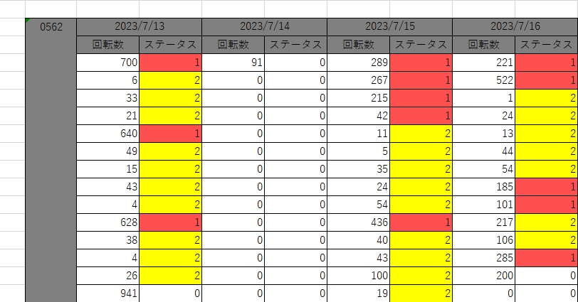
調査
要件定義
システム
構造設計
基本設計
詳細設計
コーディング
動作検証
■入力データ構成
ホールデータ
ClassHallData
クラスで定義
Excelデータ入力様式
ホール(店舗)名
HallName
機種データ
ClassModelData
機種名
ModelName
設置台数
InstallNum
台データ
ClassUnitData
台番号
UnitNum
デイリーデータ
ClassDailyData
日付情報
DateTime
履歴データ
ClassHistoryData
回転数
RotateCount
大当り種別
HitStatus
Tool：ExpAnalyzer Creater：Takehiro Somekawa

Slide 7
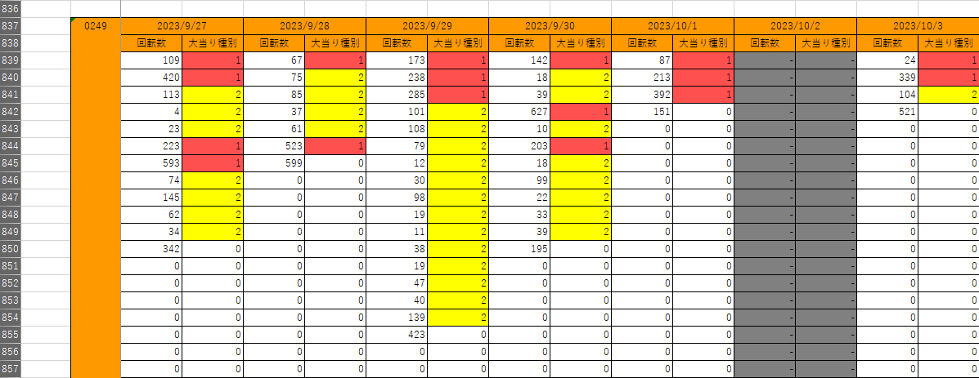
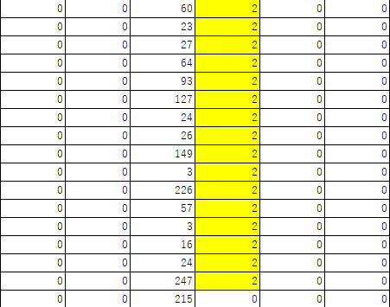
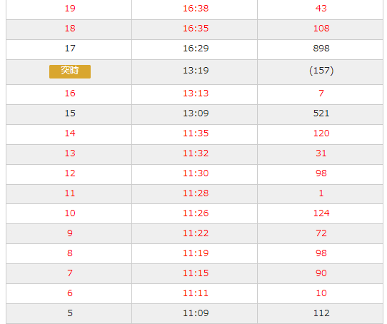
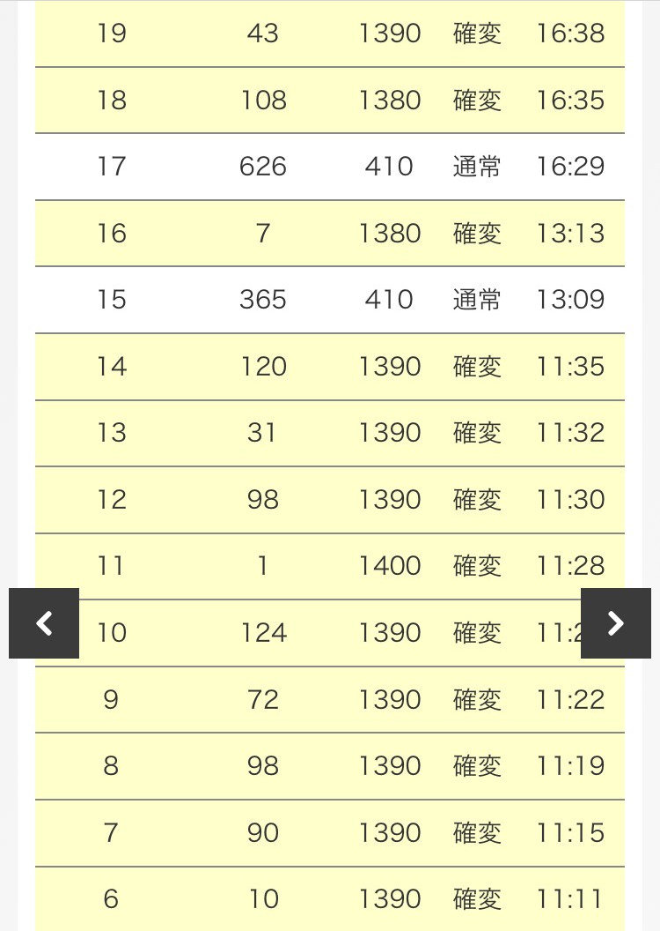
調査
要件定義
システム
構造設計
基本設計
詳細設計
コーディング
動作検証
■ホールデータ読込み機能
・ホールデータ整形 (FormattingHallData)
＜通常機種＞
①前日の残り回転数を先頭の初当り回転数に加算する
→定休日または故障台の場合(回転数：-1, 大当り種別：-1)は
加算せずにスキップ
②確変終了後の初当り回転数からST回転数を減算する ※1
→機種スペックデータからST回転数を取得する
→確変終了後に初当りしていない場合は、
残り回転数からST回転数を減算する ※2
※1 データソースが台データオンラインの場合は②は実行しない
※2 残り回転数がST回転数に満たない場合は減算しない
閉店時に確変が終了しなかった場合（強制退店 etc. ）→ RAMクリア警告
＜Cタイム搭載機種＞
ルール：Cタイム突入時の回転数は通常時の初当り回転数とする
→Cタイム内で当選した場合は、当選までの回転数を
初当り回転数とする
→Cタイム内で当選しなかった場合は、Cタイム回転数を
次の初当り回転数または残り回転数に加算する
①通常機種の①, ②と同様
→データソースが台データオンラインの場合は②は実行しない
②Cタイム突入時の各種データソースのホールデータ整形処理
<マルハンアプリの場合>
→確変当り回転数がST回転数を超過する場合は、
Cタイム突入とみなし、回転数からST回転数を減算し、
大当り種別を3へ変更する(確変突入回数+1)
→大当り種別が3の場合、次の当りの大当り種別が0または1の場合、
初当り回転数または残り回転数からST回転数を減算する
<データロボサイトセブンの場合>
→大当り回数が突時となっている場合は、ホールデータ(Excel)の回転数に
カッコ内の回転数を記載し、大当り種別を3へ変更する(確変突入回数+1)
→大当り種別が3の場合、次の当りの大当り種別が0または1の場合、
初当り回転数または残り回転数からカッコ内の回転数を減算する
※2連続以上Cタイムに突入している場合は、最後のカッコ内の回転数を減算
<台データオンラインの場合>
→何もしない
残り回転数を加算
ST回転数を減算
残り回転数は
加算せずにスキップ
残り回転数を加算
ST回転数を減算
マルハンアプリ
データロボサイトセブン
台データオンライン
カッコ内の回転数を減算
大当り種別を3へ変更
ST回転数を減算
ST回転数・CT回転数は
減算しない
※すでに減算されているため
ST回転数を減算
大当り種別を3へ変更
ST回転数を減算
Tool：ExpAnalyzer Creater：Takehiro Somekawa

